Slide 1
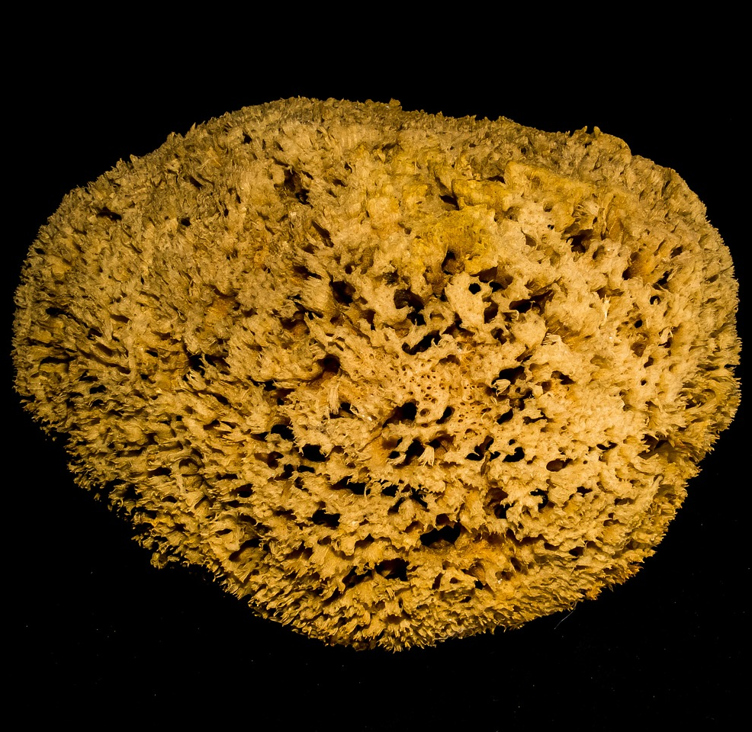
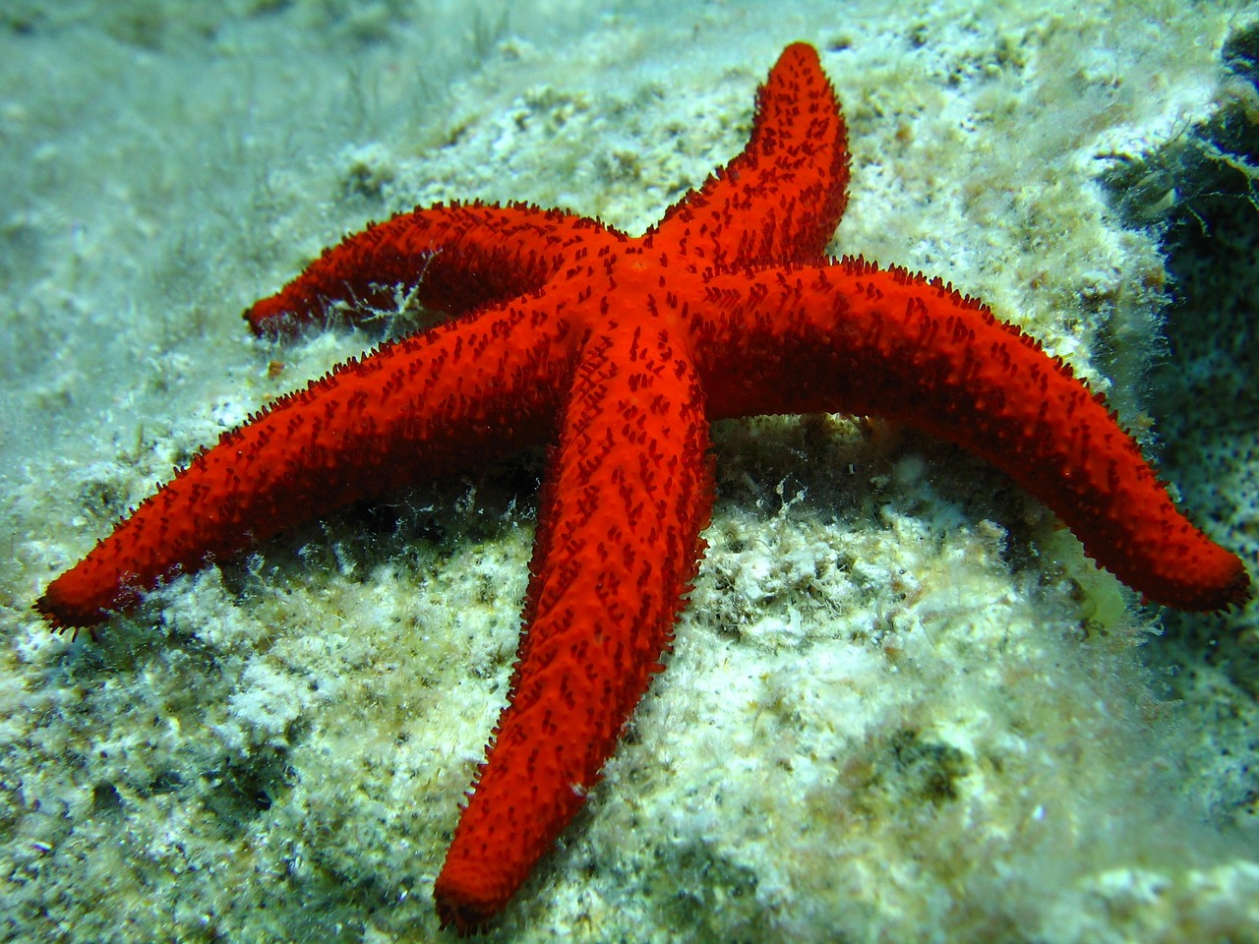
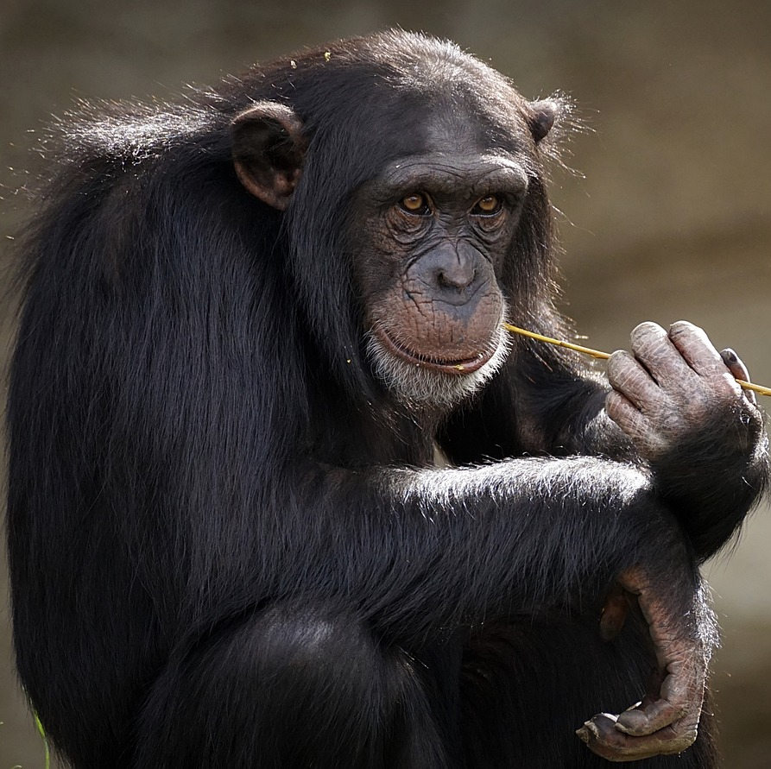
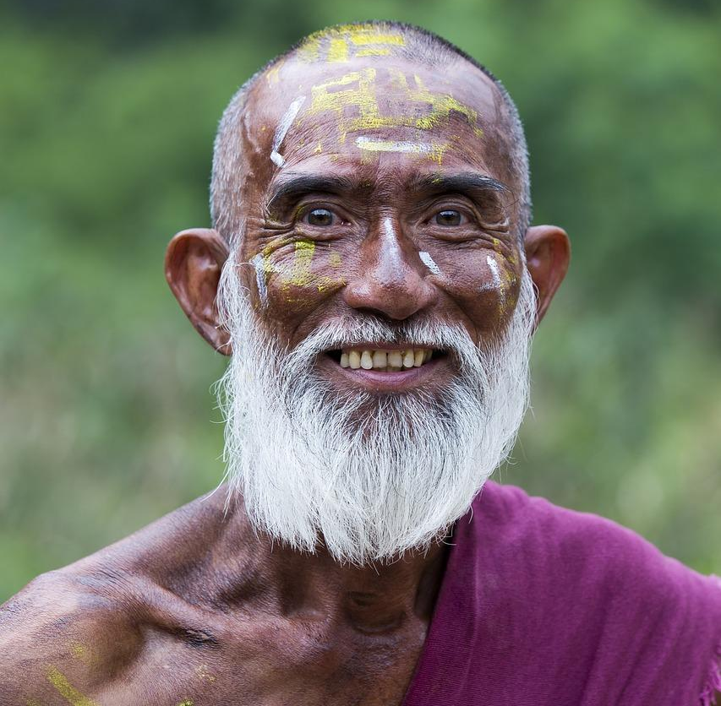
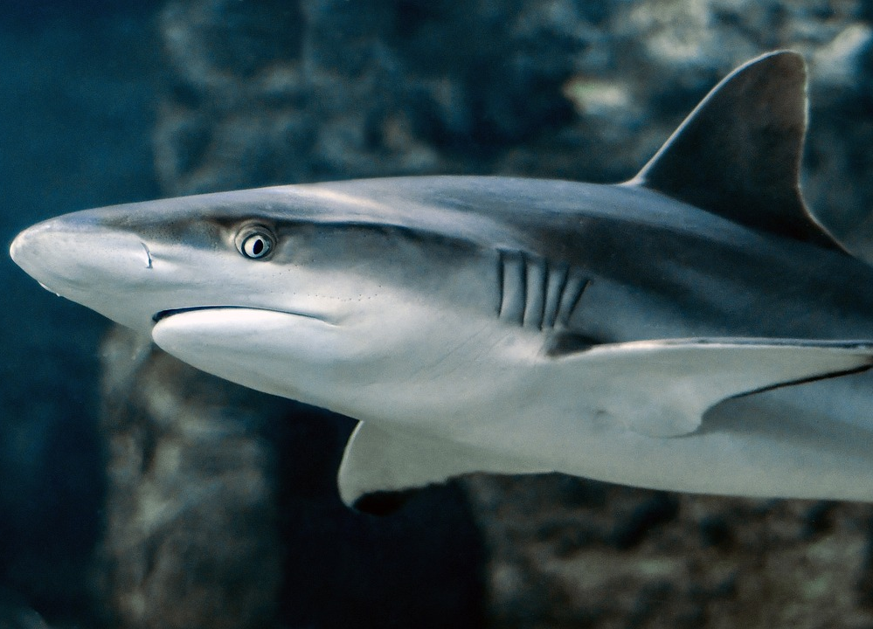
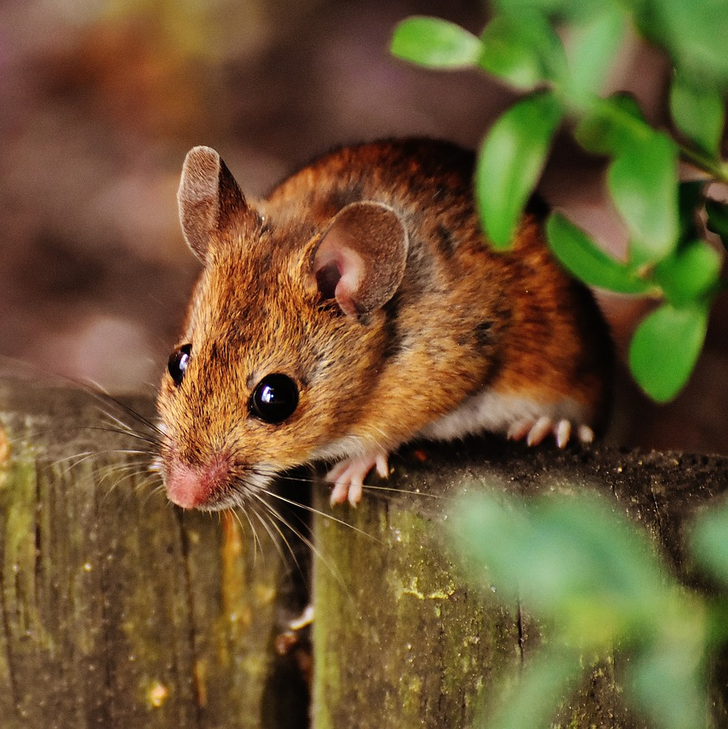
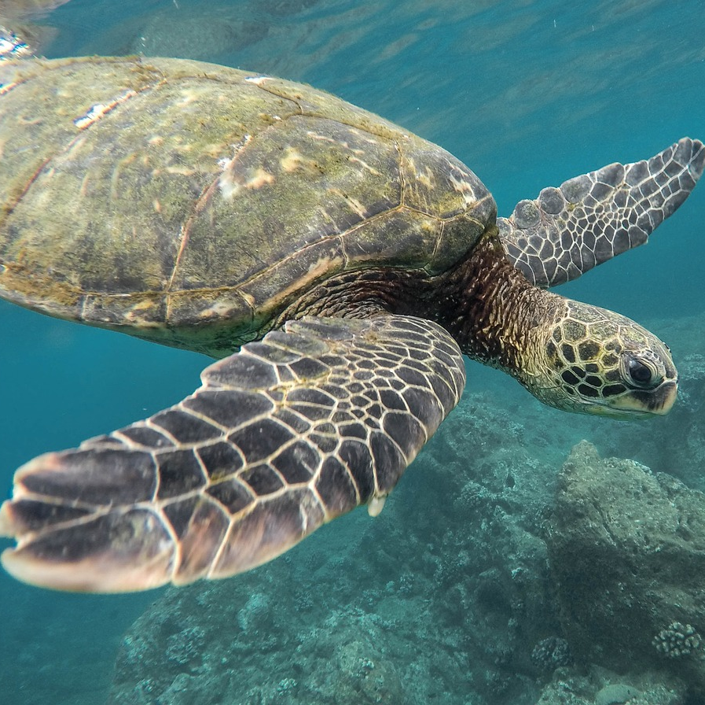
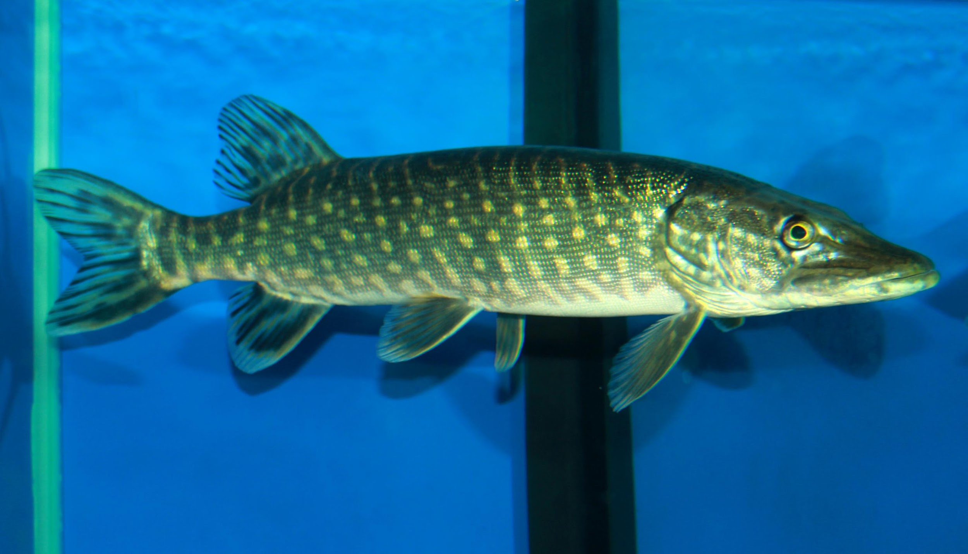
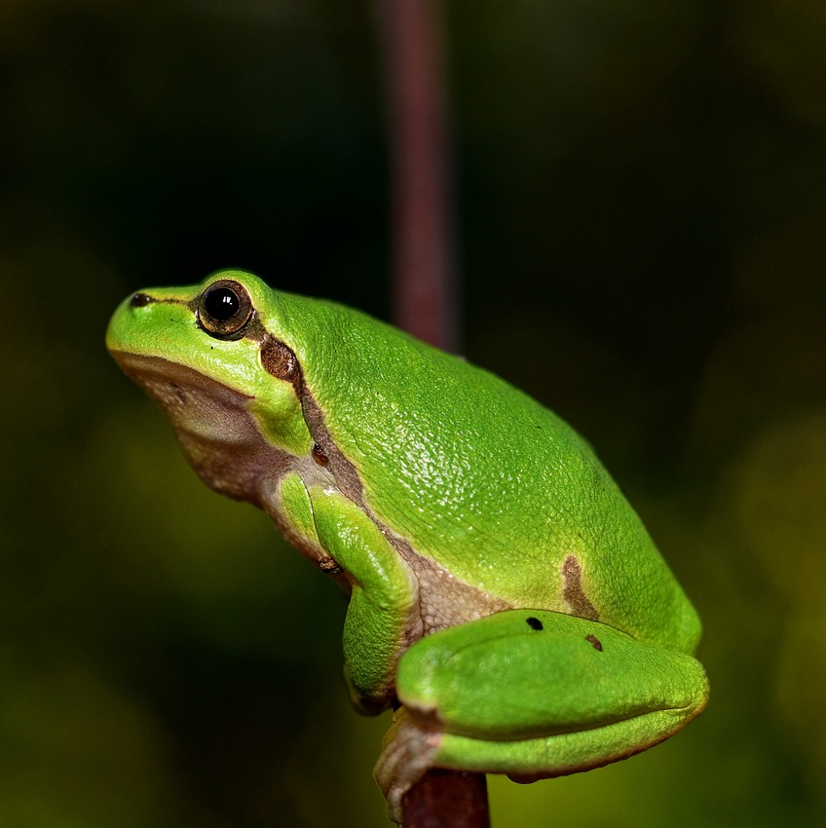
Kihívás:
Evolúciós rokonságok:
Menj végig úgy az alábbi élőlényeken, hogy összeszedd az embert, majd utána az összes állatot a legközelebbi rokonainktól kezdve a legtávolabbi rokonainkig!
X

Slide 2
Kihívás:
Evolúciós rokonságok:
Menj végig úgy az alábbi élőlényeken, hogy összeszedd az embert, majd utána az összes állatot a legközelebbi rokonainktól kezdve a legtávolabbi rokonainkig!
Szivacs
Rovar
Tengeri csillag
Csimpánz
Ember
Porcos- hal
Egér
Kenguru
X
Teknős
Csontos-hal
Béka

Slide 3
Kihívás:
Evolúciós rokonságok:
Menj végig úgy az alábbi élőlényeken, hogy összeszedd az embert, majd utána az összes állatot a legközelebbi rokonainktól kezdve a legtávolabbi rokonainkig!
X

Slide 4
Kihívás:
Evolúciós rokonságok:
Menj végig úgy az alábbi élőlényeken, hogy összeszedd az embert, majd utána az összes állatot a legközelebbi rokonainktól kezdve a legtávolabbi rokonainkig!
Szivacs
Rovar
Tengeri csillag
Csimpánz
Ember
Porcos- hal
Egér
Kenguru
X
Teknős
Csontos-hal
Béka

Slide 5
Kihívás:
Evolúciós rokonságok:
Menj végig úgy az alábbi élőlényeken, hogy összeszedd az embert, majd utána az összes állatot a legközelebbi rokonainktól kezdve a legtávolabbi rokonainkig!
X

Slide 6
Kihívás:
Evolúciós rokonságok:
Menj végig úgy az alábbi élőlényeken, hogy összeszedd az embert, majd utána az összes állatot a legközelebbi rokonainktól kezdve a legtávolabbi rokonainkig!
Szivacs
Rovar
Tengeri csillag
Csimpánz
Ember
Porcos- hal
Egér
Kenguru
X
Teknős
Csontos-hal
Béka

Slide 7
Kihívás:
Evolúciós rokonságok:
Menj végig úgy az alábbi élőlényeken, hogy összeszedd az embert, majd utána az összes állatot a legközelebbi rokonainktól kezdve a legtávolabbi rokonainkig!
Szivacs
Rovar
Tengeri csillag
Csimpánz
Ember
Porcos- hal
Egér
Kenguru
X
Teknős
Csontos-hal
Béka

Slide 8
Kihívás:
Evolúciós rokonságok:
Menj végig úgy az alábbi élőlényeken, hogy összeszedd az embert, majd utána az összes állatot a legközelebbi rokonainktól kezdve a legtávolabbi rokonainkig!
Megoldás
X

